Slide 1
Statistiques
Loi uniforme et loi normale
Philippe Schlegel

Slide 2
Loi normale :
Loi uniforme
Espérance, variance et écart type de la loi uniforme
Loi normale
Approximation d’une loi binomiale par une loi normale
Somme des variables indépendantes
Théorème de la limite centrée
Cas concrets
Questions

Slide 3
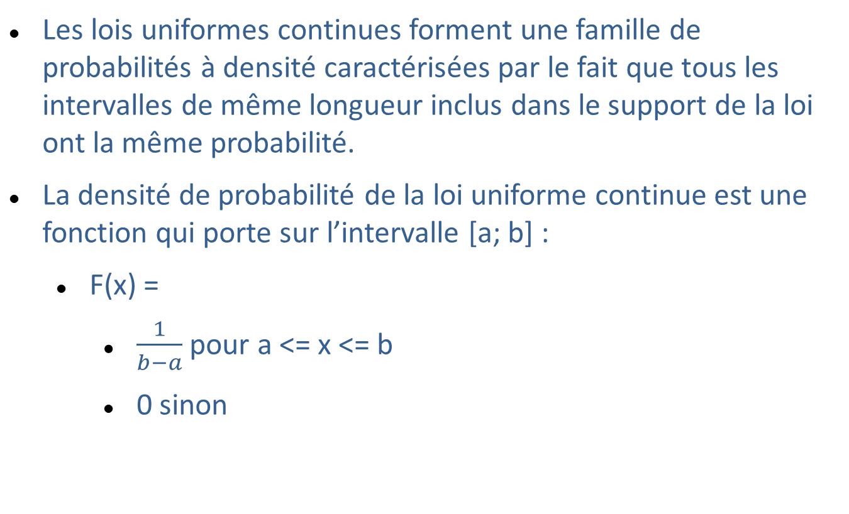
Loi uniforme :
Les lois uniformes continues forment une famille de probabilités à densité caractérisées par le fait que tous les intervalles de même longueur inclus dans le support de la loi ont la même probabilité.
La densité de probabilité de la loi uniforme continue est une fonction qui porte sur l’intervalle [a; b] :
  F(x) =
    $\frac{1}{b−a}$ pour a <= x <= b
    0 sinon

Slide 4
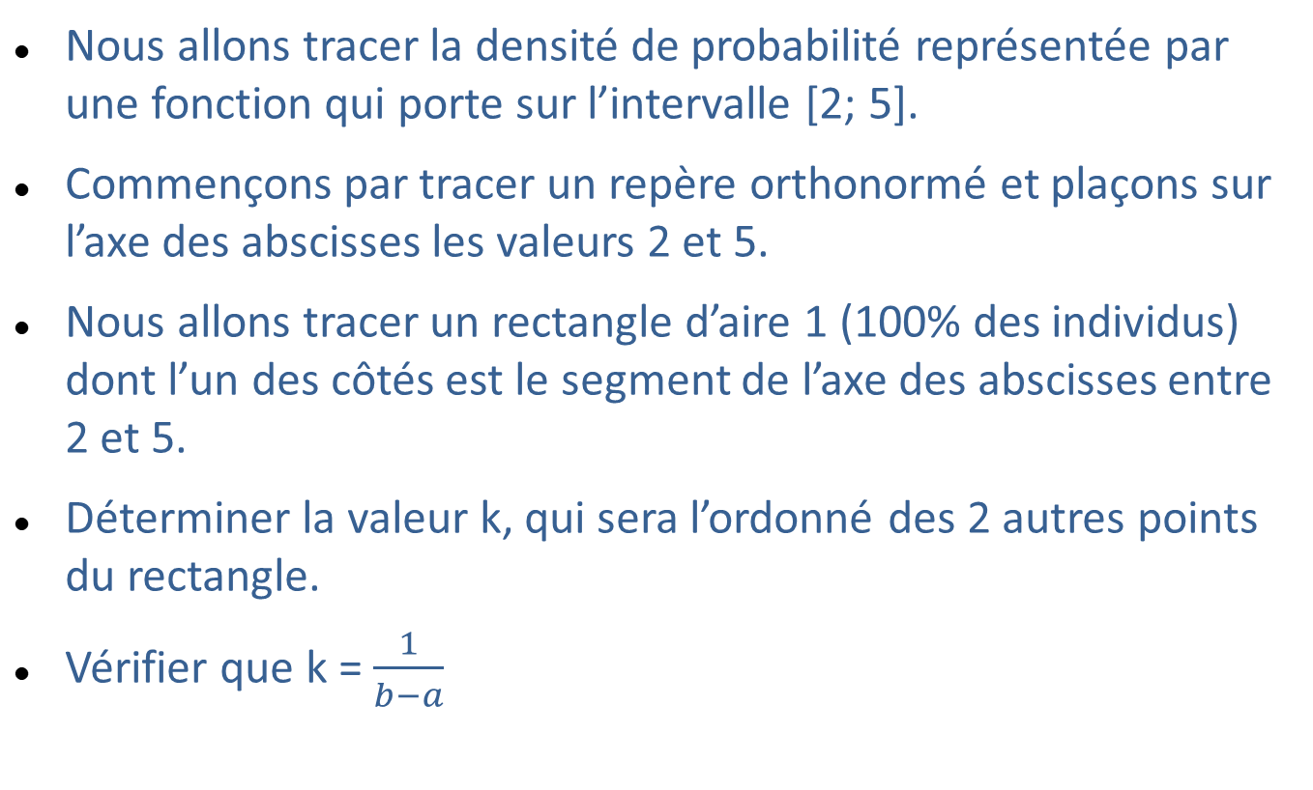
Loi uniforme – densité de probabilité :
Nous allons tracer la densité de probabilité représentée par une fonction qui porte sur l’intervalle [2; 5].
Commençons par tracer un repère orthonormé et plaçons sur l’axe des abscisses les valeurs 2 et 5.
Nous allons tracer un rectangle d’aire 1 (100% des individus) dont l’un des côtés est le segment de l’axe des abscisses entre 2 et 5.
Déterminer la valeur k, qui sera l’ordonné des 2 autres points du rectangle.
Vérifier que k = $\frac{1}{b−a}$

Slide 5
Loi uniforme – densité de probabilité :
Cette construction met bien en évidence les propriétés de la loi uniforme :
La forme de rectangle témoigne bien que chaque individu de l’intervalle a bien la même chance de se produire.

Slide 6
Loi uniforme – Calcul de probabilité :
Maintenant que nous avons compris comment se définie la loi uniforme, nous allons nous intéresser à des calculs de probabilités.
Je voudrais calculer P(2,5 <= x <= 4) autrement dit quelle est la probabilité que x soit compris entre 2,5 et 4.
Il suffit pour cela de calculer l’aire du rectangle ci-dessous :

Slide 7
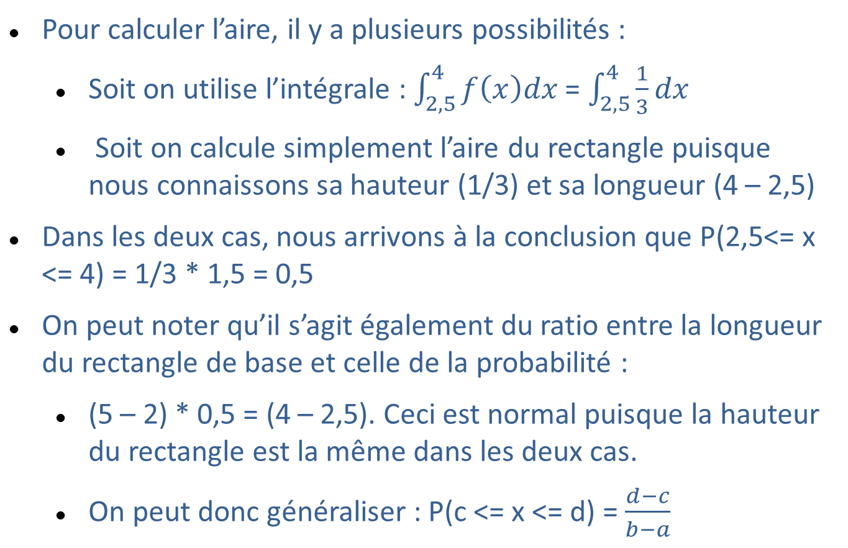
Loi uniforme – Calcul de probabilité :
Pour calculer l’aire, il y a plusieurs possibilités :
  Soit on utilise l’intégrale : $\int_{2,5}^{4}{f\left(x\right)dx}$ = $\int_{2,5}^{4}{\frac{1}{3}dx}$
  Soit on calcule simplement l’aire du rectangle puisque nous connaissons sa hauteur (1/3) et sa longueur (4 – 2,5)
Dans les deux cas, nous arrivons à la conclusion que P(2,5<= x <= 4) = 1/3 * 1,5 = 0,5
On peut noter qu’il s’agit également du ratio entre la longueur du rectangle de base et celle de la probabilité :
  (5 – 2) * 0,5 = (4 – 2,5). Ceci est normal puisque la hauteur du rectangle est la même dans les deux cas.
  On peut donc généraliser : P(c <= x <= d) = $\frac{d−c}{b−a}$

Slide 8
Loi uniforme – Espérance :
Comme dans toutes les lois de probabilité, l’espérance est la valeur que l’on s’attend à trouver en moyenne.
Cette définition prend tout son sens ici puisque le calcul de l’espérance est équivalent à la moyenne de l’intervalle.
  Pour une loi uniforme U([a;b]) l’espérance E(X) = (a+b) / 2
Calculons donc l’espérance dans notre loi uniforme U([2;5])
Graphiquement l’espérance est la valeur qui divise le rectangle représentant notre loi uniforme en 2 :

Slide 9
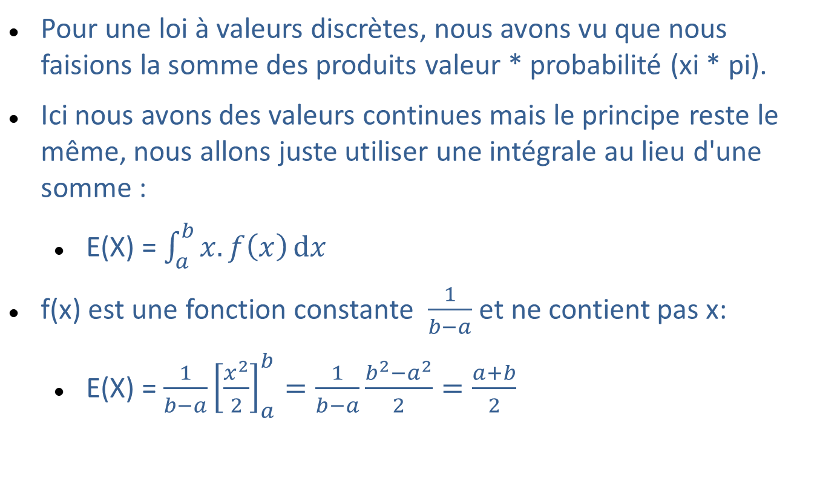
Loi uniforme – Calcul de l'espérance :
Pour une loi à valeurs discrètes, nous avons vu que nous faisions la somme des produits valeur * probabilité (xi * pi).
Ici nous avons des valeurs continues mais le principe reste le même, nous allons juste utiliser une intégrale au lieu d'une somme :
  E(X) = $\int_{a}^{b}{x.f\left(x\right)ⅆx}$
f(x) est une fonction constante $\frac{1}{b−a}$ et ne contient pas x:
  E(X) = $\frac{1}{b−a}{\left[\frac{x^{2}}{2}\right]}_{a}^{b}=\frac{1}{b−a}\frac{b^{2}−a^{2}}{2}=\frac{a+b}{2}$

Slide 10
Loi uniforme – Exercice :
J'attends une livraison prévue entre 10h et 15h.
Soit X la variable aléatoire associé au temps d'attente en heure à partir de 10h. X suit la loi uniforme sur [0;5]
  Quelle est la probabilité que le livreur passe avant 12h15 ?
  Quelle est la probabilité que le livreur passe entre 12h15 et 12h45 ?
9 autres personnes de mon quartier attendent une livraison dans les mêmes conditions.
  Donner l'espérance de cette loi.
  J'ai raison de dire qu'en moyenne 5 personnes seront livrées avant 12h30 ?

Slide 11
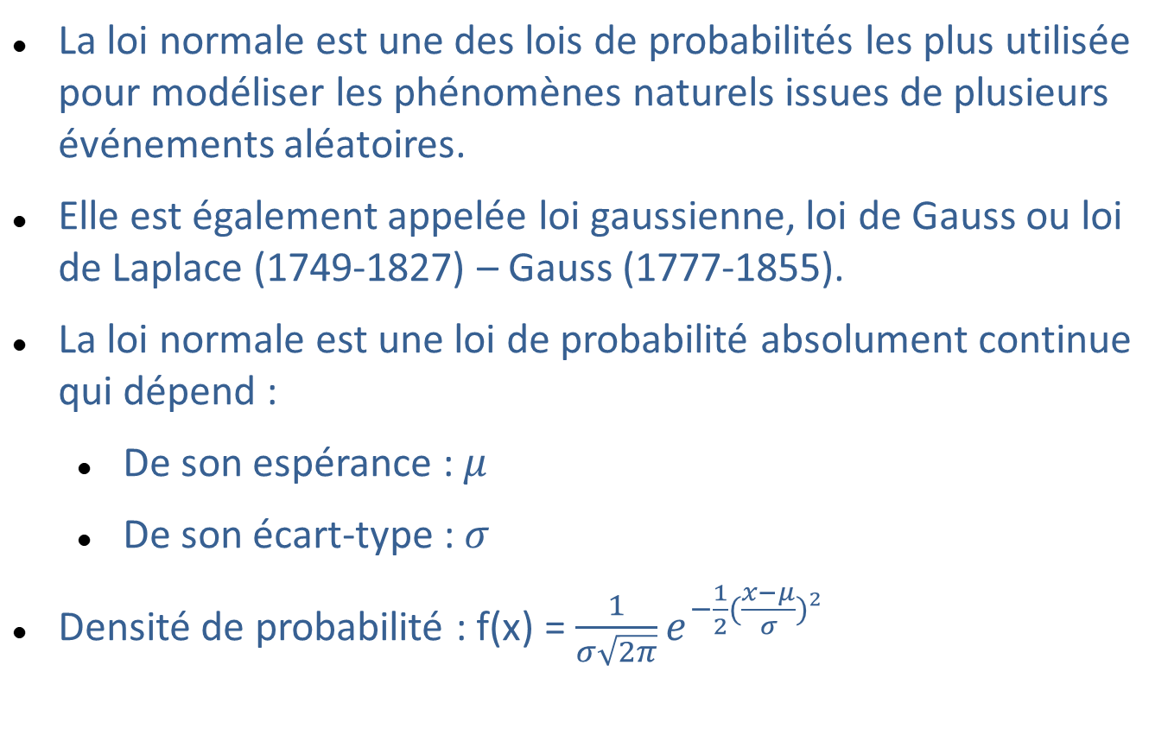
Loi normale – Définition :
La loi normale est une des lois de probabilités les plus utilisée pour modéliser les phénomènes naturels issues de plusieurs événements aléatoires.
Elle est également appelée loi gaussienne, loi de Gauss ou loi de Laplace (1749-1827) – Gauss (1777-1855).
La loi normale est une loi de probabilité absolument continue qui dépend :
  De son espérance : $μ$
  De son écart-type : $σ$
Densité de probabilité : f(x) = $\frac{1}{σ\sqrt{2π}}e^{−\frac{1}{2}(\frac{x−μ}{σ})²}$

Slide 12
Loi normale – Intervalles :
La loi normale s’intéresse à des valeurs continues (P(a<x<b)) alors que la loi binomiale s’intéresse à des valeurs discrètes (P(X=2)).
Elle est donc préférable lorsque les problèmes deviennent plus compliqués.
Elle travaille sur des intervalles plutôt que sur des valeurs discrètes.
En loi normale : P(X=k) = 0 on a donc égalité entre
  P(x < a ) = P(x <= a)
  P(x > a) = P(x >= a)

Slide 13
Loi normale – Représentation :
Nous allons représenter une loi normale sous Excel.
Commençons par donner des valeurs de x de 0 à 10 par intervalle de 1/10^{ième}
Utilisons la fonction Excel loi.normale et étudions ses paramètres
  X : la valeur du paramètre
  Espérance : sommet de la courbe
  Ecart-type : Dispersion de la courbe
  Cumulative : Est-ce que la courbe doit être cumulative ?
Modifions ces paramètres et voyons leur influence sur la courbe et notons l’aspect symétrique de la courbe.

Slide 14
Loi normale – Représentation :
La probabilité de la densité de la courbe est de 1, c’est la surface sous la courbe.
Comme la courbe est symétrique nous savons que :
  P(x < espérance) = P(x > espérance) = 0,5
Ceci va nous aider à généraliser pour n’importe quelle valeur :
  P(x < a) = 1 – P(x > a)
  P(x > a) = 1 – P(x < a)
Reprenons la courbe pour comprendre ces égalités.
Représentons également sur la courbe P(a < x < b).
  Voyons que P(a < x < b) = 1 - P(x < a) – P(x > b)

Slide 15
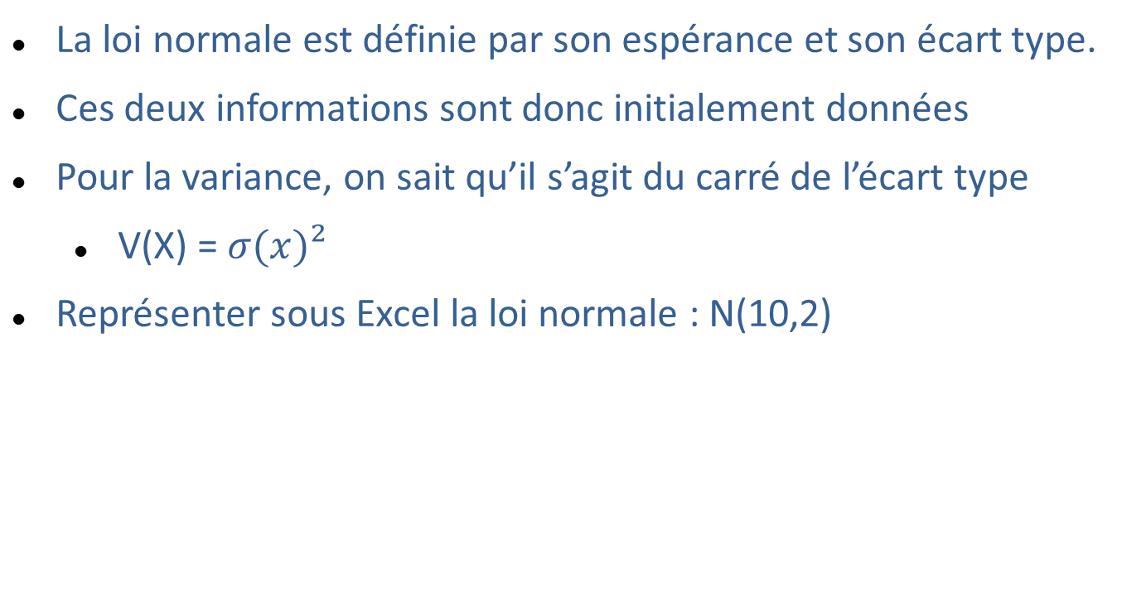
Loi normale – Espérance, variance, écart type :
La loi normale est définie par son espérance et son écart type.
Ces deux informations sont donc initialement données
Pour la variance, on sait qu’il s’agit du carré de l’écart type
  V(X) = $σ(x)²$
Représenter sous Excel la loi normale : N(10,2)

Slide 16
Lecture de la table de loi normale :
L’aspect symétrique de la loi normale va nous permettre de trouver des équivalences pour nous ramener à un cas du tableau
Recherchons P(X < - 0,47) et P(X < - 1,72)
Nous voyons qu’au delà de 3, 99% des cas sont couverts et on peut considérer qu’au-delà de 4, 100% des cas sont couverts par arrondi.

Slide 17
Loi normale par l’exemple :
Considérons un élevage de poulet. Après 110 jours, un poulet a un poids moyen de 1500g avec un écart-type de 200g.
La loi normale concernant le poids des poulets est donc N(1500, 200). Les poulets bas de gamme sont ceux qui ont moins de 1300g, les moyens de gamme ont entre 1300 et 1750g, les poulets haut de gamme ont plus de 1750g.
Quel est la probabilité lorsque je prends un poulet au hasard d’avoir un poulet :
  Bas de gamme P(X < 1300)
  Haut de gamme P(1750 < X)
  Moyen de gamme P(1300 < X < 1750)

Slide 18
Loi normale par l’exemple :
J’arrive au marché avec mes poulets et j’en vends 450 avec les répartitions vues ci-dessus. Quel est mon chiffre d’affaires sachant que :
  Un poulet haut de gamme coûte 12 euros
  Un poulet moyen coûte 10 euros
  Un poulet bas de gamme coûte 8 euros.
Nous pouvons résoudre cette question avec un tableau Excel ce qui va nous permettre de voir comment en modifiant les prix de chaque catégorie on peut influer sur le Chiffre d’affaires.
Donner le poids minimum des 5% de poulets les plus lourds.

Slide 19
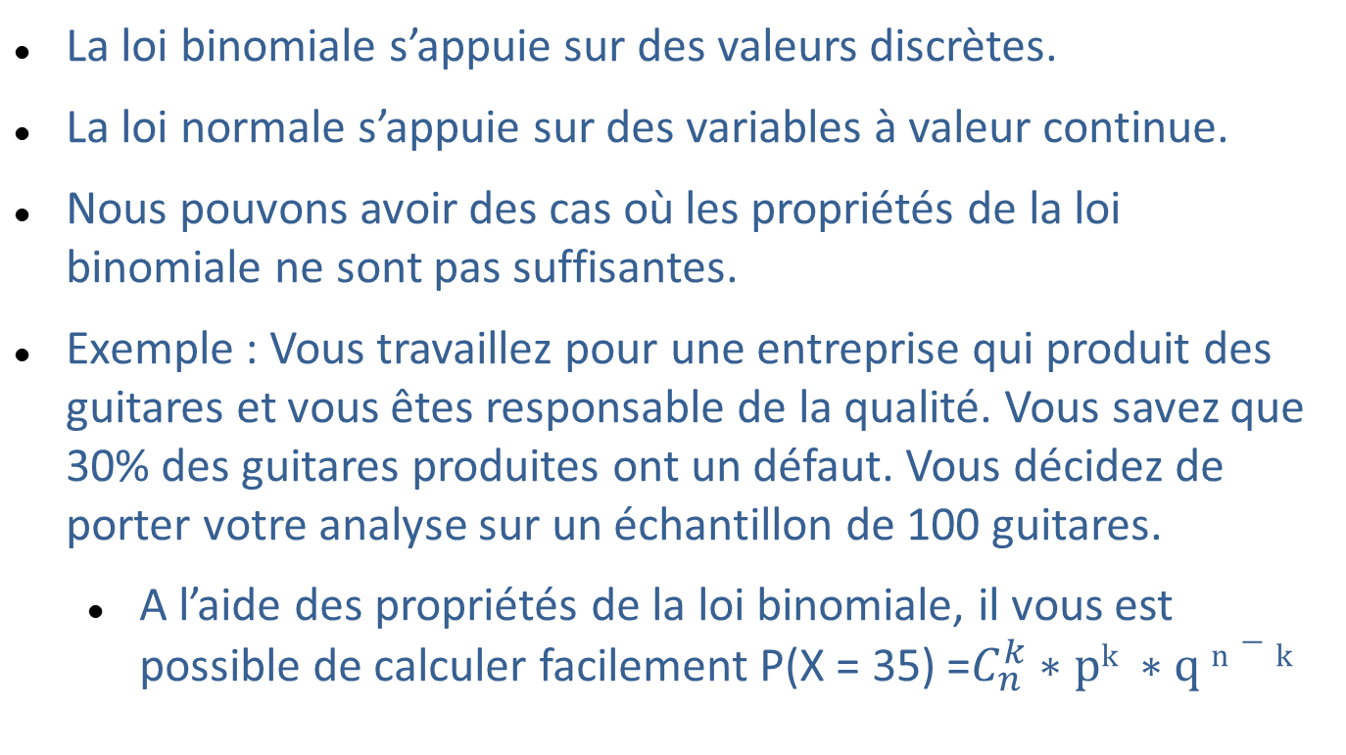
Approximation de la loi binomiale par la loi normale:
La loi binomiale s’appuie sur des valeurs discrètes.
La loi normale s’appuie sur des variables à valeur continue.
Nous pouvons avoir des cas où les propriétés de la loi binomiale ne sont pas suffisantes.
Exemple : Vous travaillez pour une entreprise qui produit des guitares et vous êtes responsable de la qualité. Vous savez que 30% des guitares produites ont un défaut. Vous décidez de porter votre analyse sur un échantillon de 100 guitares.
  A l’aide des propriétés de la loi binomiale, il vous est possible de calculer facilement P(X = 35) =$C_{n}^{k}∗pk ∗q n−k$

Slide 20
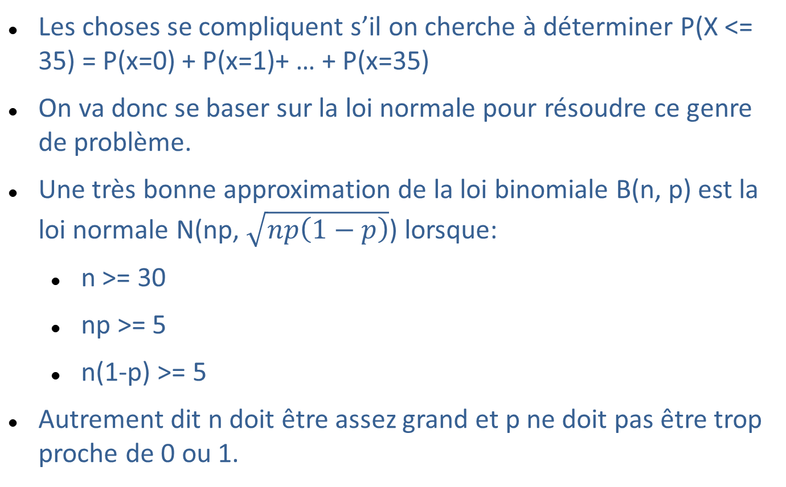
Approximation de la loi binomiale par la loi normale:
Les choses se compliquent s’il on cherche à déterminer P(X <= 35) = P(x=0) + P(x=1)+ … + P(x=35)
On va donc se baser sur la loi normale pour résoudre ce genre de problème.
Une très bonne approximation de la loi binomiale B(n, p) est la loi normale N(np, $\sqrt{np\left(1−p\right)}$) lorsque:
  n >= 30
  np >= 5
  n(1-p) >= 5
Autrement dit n doit être assez grand et p ne doit pas être trop proche de 0 ou 1.

Slide 21
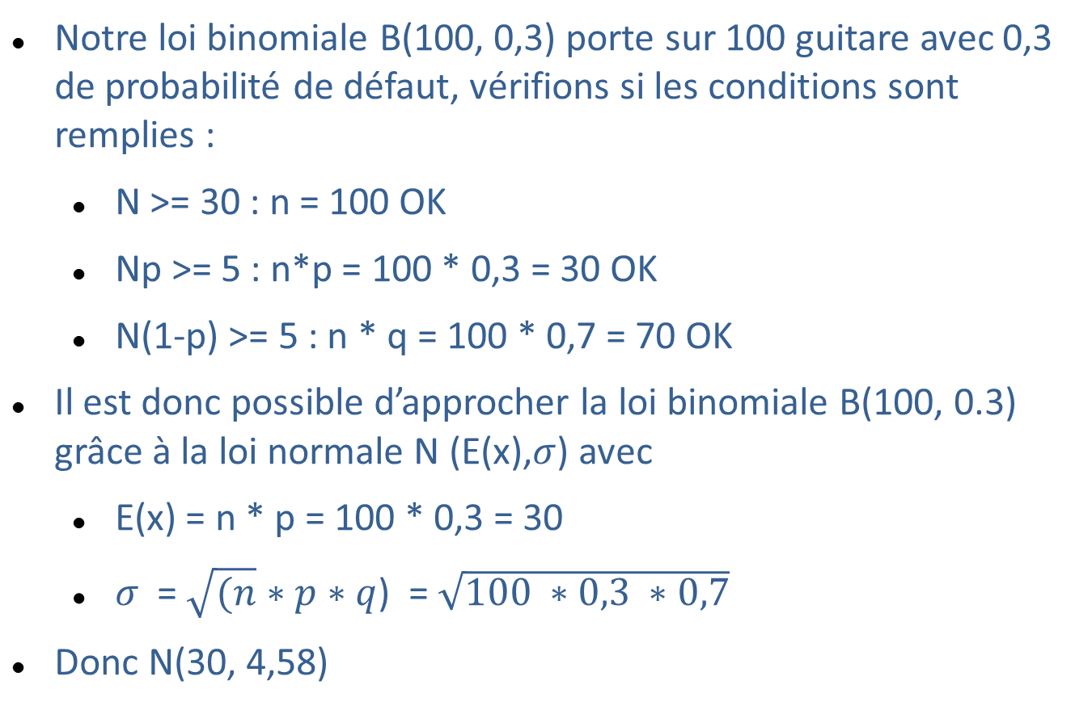
Approximation de la loi binomiale par la loi normale:
Notre loi binomiale B(100, 0,3) porte sur 100 guitare avec 0,3 de probabilité de défaut, vérifions si les conditions sont remplies :
  N >= 30 : n = 100 OK
  Np >= 5 : n*p = 100 * 0,3 = 30 OK
  N(1-p) >= 5 : n * q = 100 * 0,7 = 70 OK
Il est donc possible d’approcher la loi binomiale B(100, 0.3) grâce à la loi normale N (E(x),$σ$) avec
  E(x) = n * p = 100 * 0,3 = 30
  $σ$ = $\sqrt{(n}∗p∗q$) = $\sqrt{100 ∗0,3 ∗0,7}$
Donc N(30, 4,58)

Slide 22
Approximation de la loi binomiale par la loi normale:
Nous pouvons comparer ces deux lois (B(100, 0,3) et N(30, 4,58) ) sous Excel pour se rendre compte de l’approximation.
Revenons à notre exemple. En loi normale P(X=35) = 0, si je veux une approximation, il faut utiliser un intervalle :
  P(34,5 < x < 35,5) = p(x < 35,5) – p(x < 34,5) (Tracer une courbe en cas de doute).
Calculons cette probabilité à la calculatrice ou avec un tableaur
Il y a 4,84% de chance de tomber sur 35 guitares défectueuses.

Slide 23
Approximation de la loi binomiale par la loi normale:
Cherchons maintenant une approximation pour P(X <= 35).
Si je veux que 35 soit dans l’intervalle considéré, il faut que je modifie ma probabilité en P(X < 35,5).
Nous avons donc 88,49% de chance d’obtenir au maximum 35 guitares défectueuses sur notre échantillon.
Pour P(X>= 35) soit on refait le calcul, soit on prend le complément P(x >= 35) = 1 – p(x <= 35) = 1 -0,8849 = 0.1151
Nous avons donc 11,51% de chance d’obtenir au minimum 35 guitares défectueuses sur notre échantillon.

Slide 24
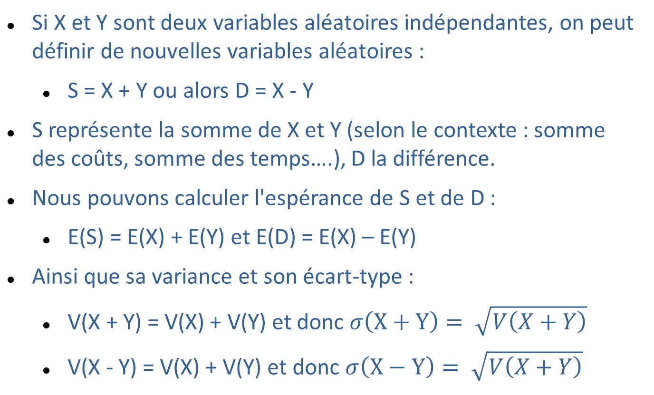
Somme des variables indépendantes :
Si X et Y sont deux variables aléatoires indépendantes, on peut définir de nouvelles variables aléatoires :
  S = X + Y ou alors D = X - Y
S représente la somme de X et Y (selon le contexte : somme des coûts, somme des temps….), D la différence.
Nous pouvons calculer l'espérance de S et de D :
  E(S) = E(X) + E(Y) et E(D) = E(X) – E(Y)
Ainsi que sa variance et son écart-type :
  V(X + Y) = V(X) + V(Y) et donc $σ\left(X+Y\right)= \sqrt{V\left(X+Y\right)}$
  V(X - Y) = V(X) + V(Y) et donc $σ\left(X−Y\right)= \sqrt{V\left(X+Y\right)}$

Slide 25
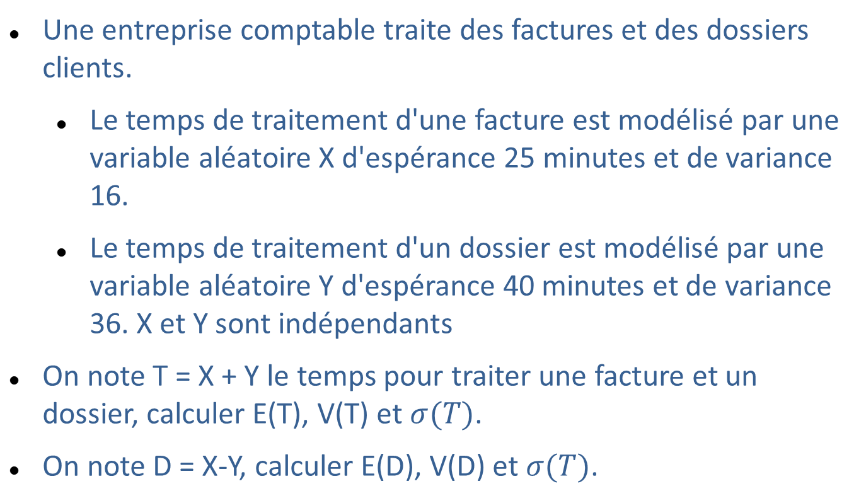
Somme des variables indépendantes - exo :
Une entreprise comptable traite des factures et des dossiers clients.
  Le temps de traitement d'une facture est modélisé par une variable aléatoire X d'espérance 25 minutes et de variance 16.
  Le temps de traitement d'un dossier est modélisé par une variable aléatoire Y d'espérance 40 minutes et de variance 36. X et Y sont indépendants
On note T = X + Y le temps pour traiter une facture et un dossier, calculer E(T), V(T) et $σ(T)$.
On note D = X-Y, calculer E(D), V(D) et $σ(T)$.

Slide 26
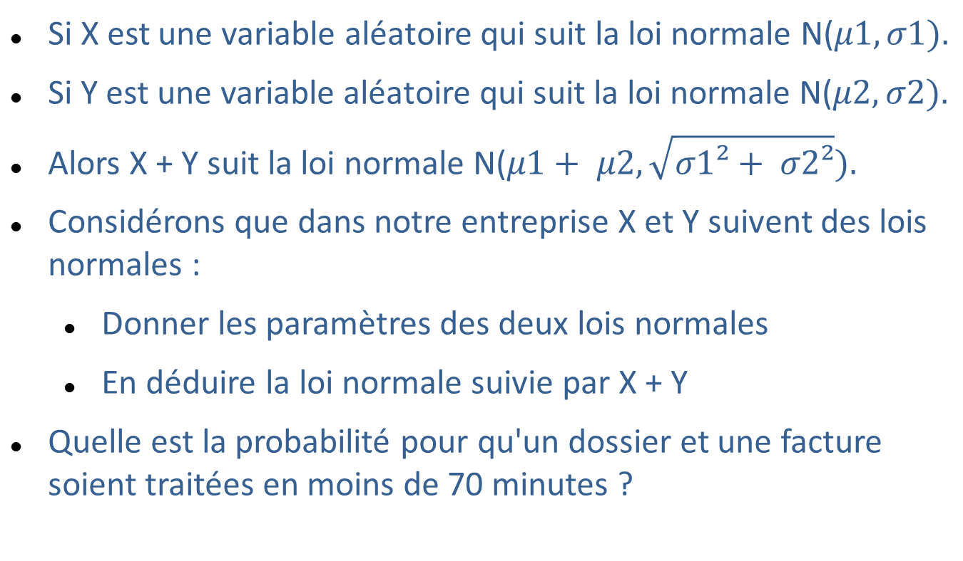
Somme des variables indépendantes et loi normale :
Si X est une variable aléatoire qui suit la loi normale N($μ1,σ1).$
Si Y est une variable aléatoire qui suit la loi normale N($μ2,σ2).$
Alors X + Y suit la loi normale N($μ1+ μ2,\sqrt{σ1²+ σ2²}).$
Considérons que dans notre entreprise X et Y suivent des lois normales :
  Donner les paramètres des deux lois normales
  En déduire la loi normale suivie par X + Y
Quelle est la probabilité pour qu'un dossier et une facture soient traitées en moins de 70 minutes ?

Slide 27
Théorème central limite :
Le théorème central limite établit la convergence en loi de la somme d'une suite de variables aléatoires vers la loi normale.
Cette suite de variables doit répondre à 2 critères :
  Les variables doivent venir de la même loi
  Elles doivent être indépendantes entre elles.
Cela permettrait de comprendre pourquoi la loi normale est omniprésente dans la nature.
Il s'agit en fait de l'addition de nombreux petits phénomènes aléatoire qui conduise à la représentation gaussienne.

Slide 28
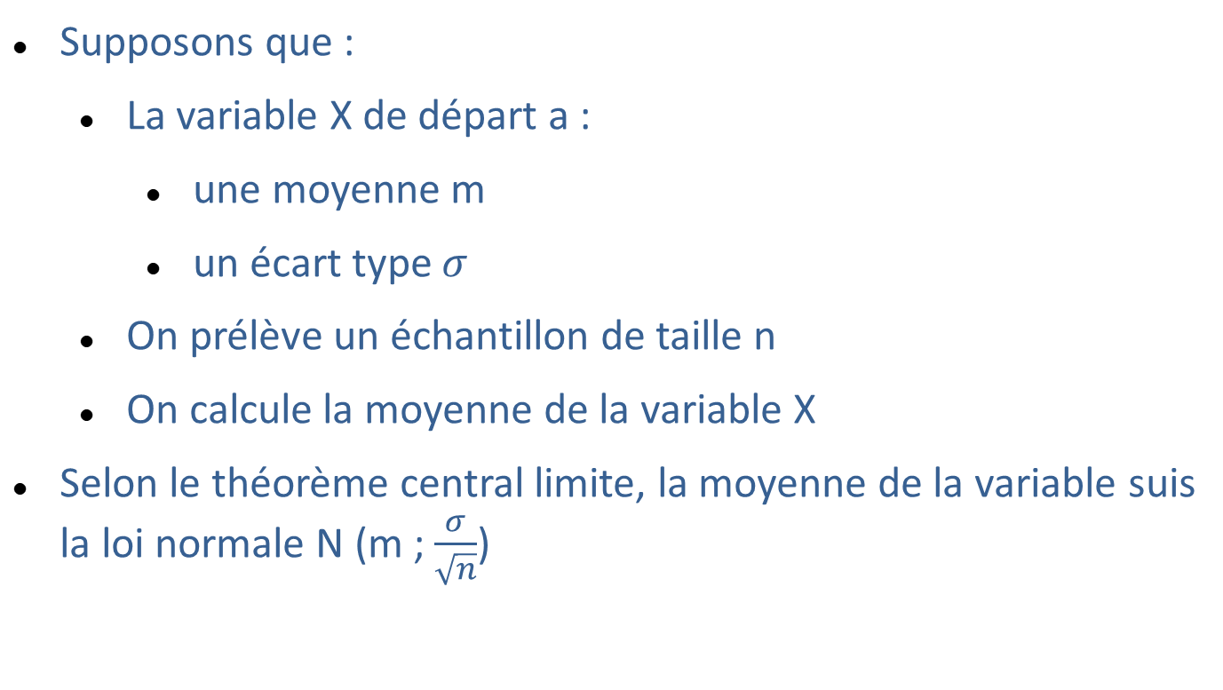
Théorème central limite par l'exemple :
Supposons que :
  La variable X de départ a :
    une moyenne m
    un écart type $σ$
  On prélève un échantillon de taille n
  On calcule la moyenne de la variable X
Selon le théorème central limite, la moyenne de la variable suis la loi normale N (m ; $\frac{σ}{\sqrt{n}}$)

Slide 29
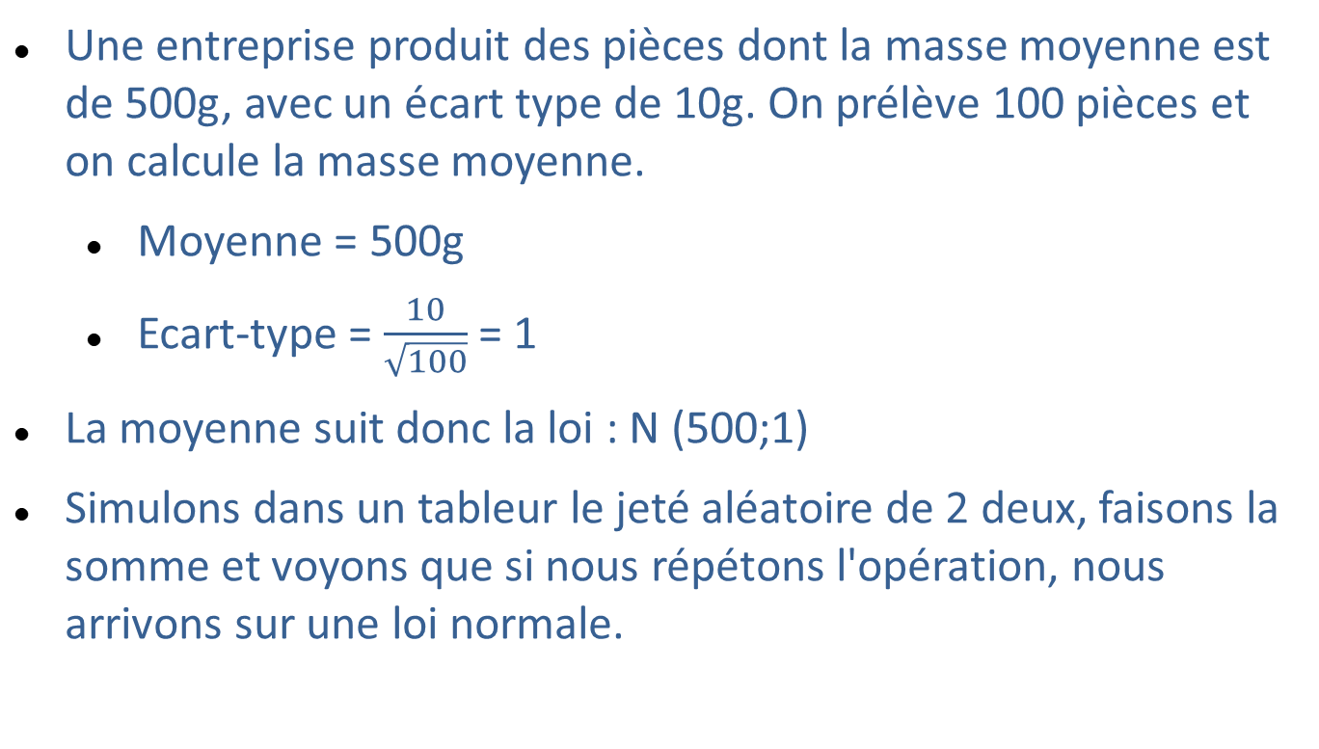
Théorème central limite par l'exemple :
Une entreprise produit des pièces dont la masse moyenne est de 500g, avec un écart type de 10g. On prélève 100 pièces et on calcule la masse moyenne.
  Moyenne = 500g
  Ecart-type = $\frac{10}{\sqrt{100}}$ = 1
La moyenne suit donc la loi : N (500;1)
Simulons dans un tableur le jeté aléatoire de 2 deux, faisons la somme et voyons que si nous répétons l'opération, nous arrivons sur une loi normale.

Slide 30
Bilan
Résumé des notions abordées.
Questions.
Difficultés particulières ?

